Slide 1
Indagine conoscitiva anno 2020
Dati Società Italiana di Chirurgia
Presidente D. Foschi
Dati aggiornati al 24 marzo 2021

Slide 2
Evoluzione del numero dei centri SICOB dal 2008 al 2020

Slide 3
Centri SICOB che hanno risposto all’indagine conoscitiva

Slide 4
Evoluzione del volume dei centri

Slide 5
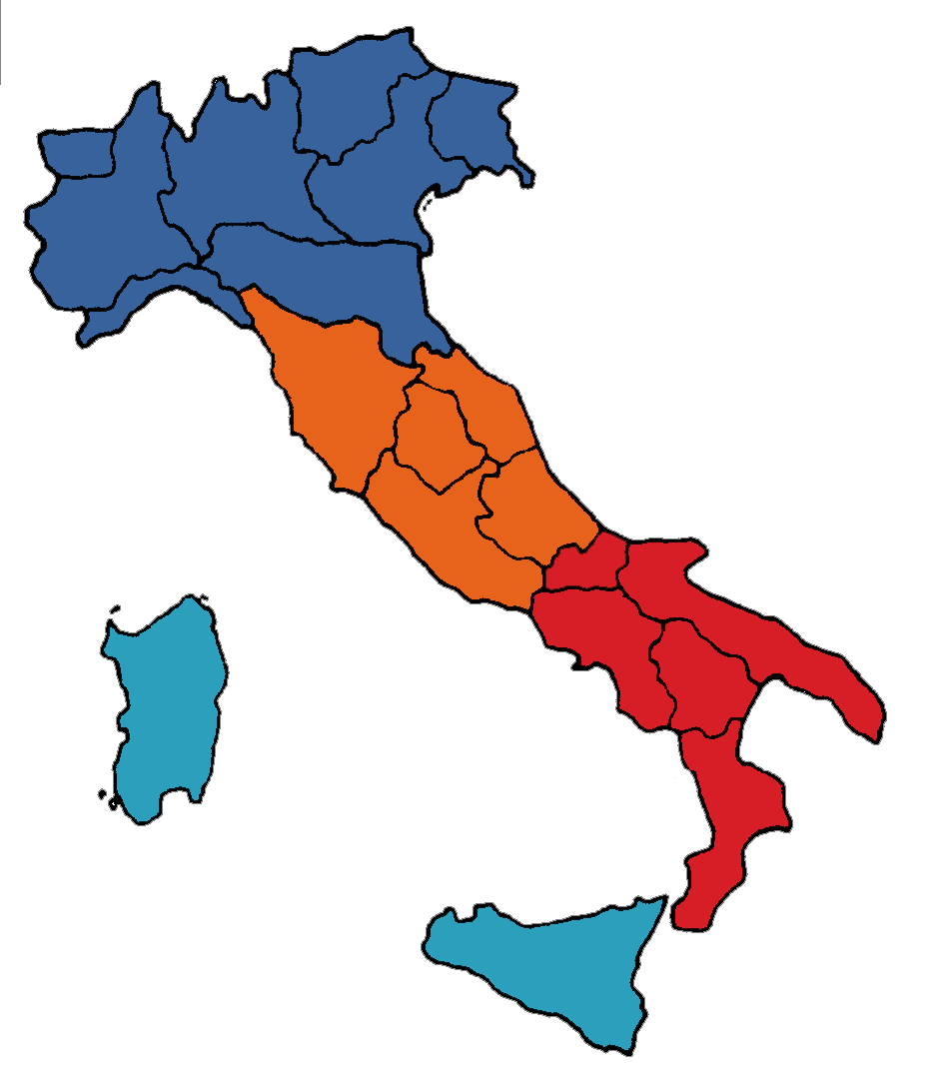
Distribuzione dei 133 centri SICOB censiti nel 2020
NORD 60 centri
CENTRO 28 centri
SUD 32 centri
ISOLE 13 centri

Slide 6
15.014 Interventi effettuati in Italia

Slide 7
Interventi effettuati per regione

Slide 8
Trend delle procedure eseguite dal 2008 al 2020

Slide 9
Tipologia delle procedure eseguite nel 2020 Totale 15.014 interventi

Slide 10
Tipologia delle procedure eseguite nel 2020 Totale 15.014 interventi

Slide 11
Tipologia delle procedure endoscopiche eseguite nel 2020 Totale 1.221 interventi

Slide 12
Tipologia delle procedure eseguite dal 2010 al 2020

Slide 13
SLEEVE Andamento Percentuale sul totale interventi

Slide 14
BENDAGGI Andamento Percentuale sul totale interventi

Slide 15
BYPASS Andamento Percentuale sul totale interventi

Slide 16
MINIGASTRIC Andamento Percentuale sul totale interventi

Slide 17
Andamento della Bariatrica in Epoca COVID-19

